Slide 1
La normativa de los métodos

Slide 2
¿Qué es un método?
Es el nombre que reciben los subprogramas o procedimientos en Java.

Slide 3
Declaración de un método
public class PruebaCubo {
public static void main (String [] args){
System.out.println("El cubo de 7.5 es: " + cubo(7.5)); // llamada
}
public static double cubo (double x) {
// declaracion
return x*x*x;
{
{

Slide 4
Parámetros
Son datos de entradas que pueden se rellenos en la llamada al método. Dentro del cuerpo del método, los parámetros pueden ser usados como variables
Cuando se definen los parámetros de un método, se deben indicar de qué tipo son. Además, si hay dos o más parámetros que desees utilizar, se deben separar mediante comas
Ejemplo: int suma(int a, int b)

Slide 5
Tipos de funciones
Recibir datos y no devolver valor
No recibir datos y no devolver valor
Recibir datos y devolver valor

Slide 6
Tipos de acceso
Public: indica que son accesibles en cualquier parte donde la clase sea accesible.
Private: indica que a través de una instancia no es accesible el método. Private sólo son accesibles en la propia clase public class.
Protected: indica que a través de una instancia no es accesible el método. Al heredar (Sub clases) si se puede usar desde la clase derivada.
Sin especificar: indica visibilidad de paquete, se puede acceder a través de una instancia, pero sólo de clases que se encuentren en el mismo paquete.

Slide 7


Slide 8
Clases, objetos e instancias
Un lenguaje basado en orientación a objetos nos da la posibilidad de definir objetos y realizar operaciones sobre ellos.
Objetos: Manipulan los datos de entrada para la obtención de datos de salida específicos, donde cada objeto ofrece una funcionalidad especial.
Clase: Es una plantilla para la creación de objetos de datos según un modelo predefinido. Son utilizadas para representar entidades o conceptos. Cada clase es un modelo que define un conjunto de variables (el estado), y métodos apropiados para operar con dichos datos (el comportamiento). Cada objeto creado a partir de la clase se denomina instancia de la clase

Slide 9
TIPO DE VALORES EN FUNCIONES
Una función puede tener los siguientes valores:
Static: el método pertenece a la clase, no a los objetos creados a partir de la clase.
Final: el método no puede ser sobrescrito en una clase derivada.
Abstract: Son heredados de una derivada.
native: Es un método no escrito en java, sino en código nativo, que será usado en java como un método propio de java.
synchronized: Es un método que sólo puede ser ejecutado por un hilo, y hasta que ese hilo no acabe la llamada al método no puede comenzar la llamada al método otro hilo.
Tambien contiene definiciones de Clase, Objetos, Instancia, Clase Derivada

Slide 10
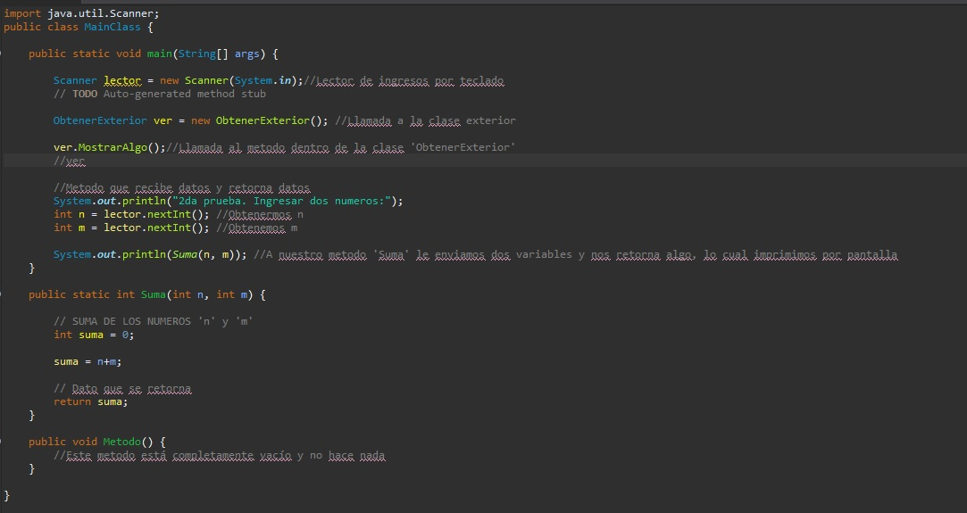

Slide 11
